Slide 1

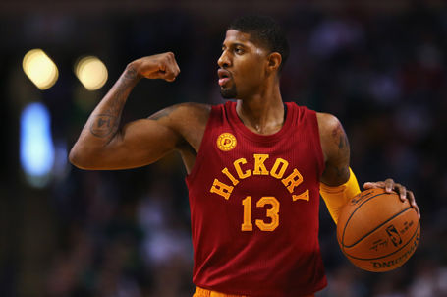
“不死鸟”的原力觉醒
保罗·乔治
司职小前锋，现效力于NBA印第安纳步行者队。

Slide 2
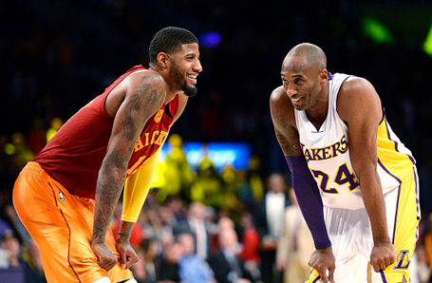
1
从小被姐姐狂虐 儿时"拜师"科比学受伯德青睐
科比是乔治儿时的偶像，他的教练利用科比不断刺激乔治的神经，他说：“当西海岸的那个家伙从不偷懒休息的时候，你觉得自己有什么资格可以放一天假，或者偷懒，走捷径？”

Slide 3
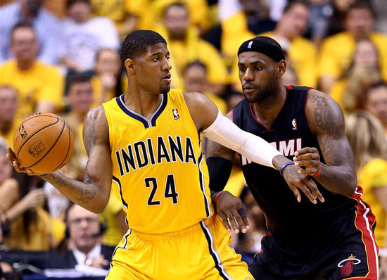
2
两年两入东决连败詹皇 三年完成惊艳三级跳
2011年，湖人决定任用迈克-布朗来顶替菲尔-杰克逊的工作，而湖人助教布莱恩-肖来到了步行者工作。保罗-乔治的职业生涯起了变化。
时势造就英雄，在12-13赛季球队老大受伤的情况下，乔治常规赛拿到了最佳进步球员奖。但是在季后赛中，由于经验问题，最终饮恨东部决赛。
1年之后，乔治卷土重来。拿到了东部第一。但是热火再次横在了他们冲击总冠军的道路上。
对于乔治来说，要拿下总冠军，似乎只差一步。

Slide 4
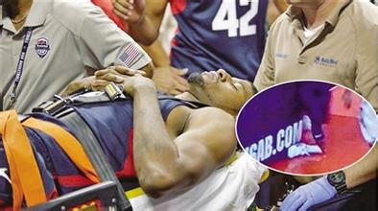
3
腓骨骨折险些退役 重伤247天后涅槃重生
2014年8月，保罗-乔治在拉斯维加斯的美国国家队热身赛上，遭逢NBA历史上最惨烈的伤病之一，右小腿九十度断裂，白骨迸出，吓得队友厄文当场痛哭。
原定6个月才能走路的保罗-乔治仅仅用了2个月就摆脱了拐杖走路，并开始上肢的训练。在2015年1月，也就是保罗-乔治受伤后的第5个月，这名身体劲爆的摇摆人已经开始在训练中扣篮。

Slide 5
总结：
1
自信，不轻易放弃
2
工作计划的重要性
3
团队合作

Slide 6


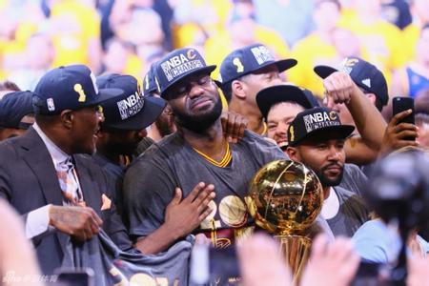
1
自信，不轻易放弃
我们被称为：

Slide 7
2
工作计划的重要性
（1）清晰地把工作分项
（2）找出工作点
（3）注重细节的地方

Slide 8
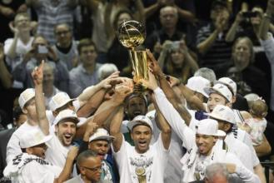
3
团队合作
“我们并没有以团队的方式去比赛，我们试图通过个人能力去比赛，我们在那方面做得不够好。”
——波波维奇

Slide 9
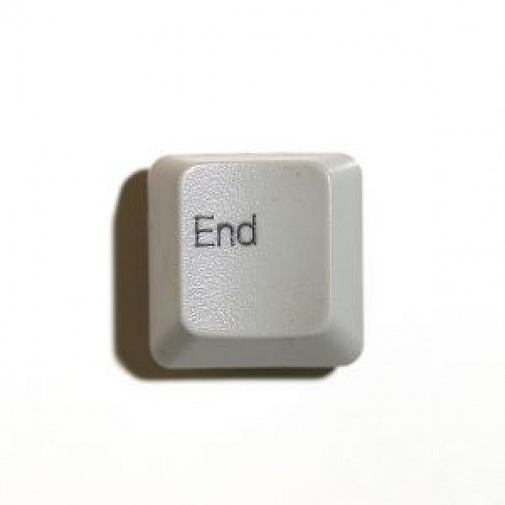
THANK YOU !

